Slide 1






Slide 2












Slide 3



34 x (10 + 2)
408
409

Slide 4
34 x (10 + 2)
408
409

Slide 5
(650 – 50) x 5 = ?
4 000
3 000

Slide 6
6 x 101 – 6 x 1 = ?
600
599

Slide 7
Khám phá

Slide 8

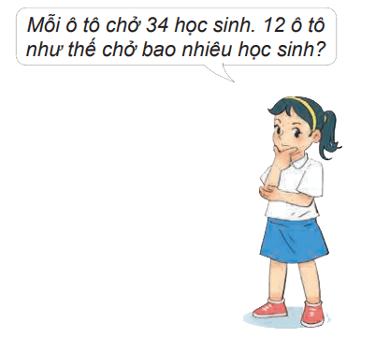

34 x 12 = ?

Slide 9

34 x 12 = ?
Ta có thể tính như sau:
3 4 x 12 = 34 x (10 +2 )
= 34 x 10 + 34 x 2
= 340 + 68
= 408

Slide 10

34
12
2 nhân 4 bằng 8, viết 8; 2 nhân 3 bằng 6 viết 6 .
x
68
1 nhân 4 bằng 4 viết 4 (dưới 6);
1 nhân 3 bằng 3 viết 3.
34
408
Hạ 8; 6 cộng 4 bằng 10, viết 0, nhớ 1; 3 thêm 1 bằng 4 viết 4.
* Lưu ý:
- 68 là tích riêng thứ nhất (68 đơn vị).
- 34 là tích riêng thứ hai (34 chục hay 340 đơn vị).
- Viết tích riêng thứ hai lùi sang trái một cột (so với tích riêng thứ nhất).

Slide 12

Các bước tính nhân với số có hai chữ số:
Bước 1 : Đặt tính theo cột dọc
Bước 2 : Nhân từ phải sang trái
Chú ý:
Tích riêng thứ nhất (là thừa số thứ nhất nhân với chữ số hàng đơn vị).
Tích riêng thứ hai (Thừa số thứ nhất nhân với chữ số hàng chục).
Viết tích riêng thứ hai lùi sang trái một cột – một chữ số (so với tích riêng thứ nhất).
Bước 3 : Cộng các tích riêng lại

Slide 13

34 x 51 = ?
CÙNG NHAU TÌM CÁCH NHÉ!

Slide 14
34
51
x
Đặt tính
3
4
17
0
1
7
3
4

Slide 15



Slide 16

1
Làm vào
bảng con
Đặt tính rồi tính

Slide 17

87 x 23
87
23
261
174
2001

Slide 18
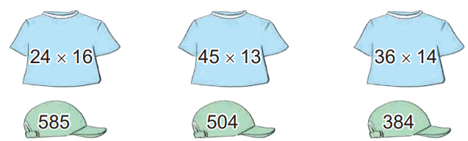
2
Chọn kết quả thích hợp cho mỗi phép tính.
Thảo luận
nhóm đôi

Slide 20
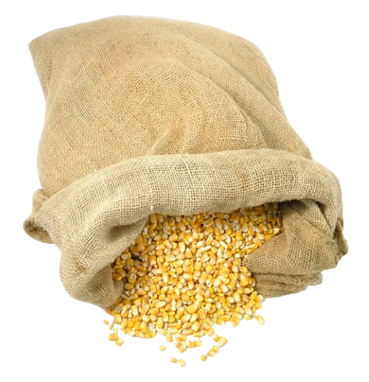
3
Cửa hàng có 18 bao ngô, mỗi bao cân nặng 35 kg. Hỏi cửa hàng đó có tất cả bao nhiêu ki-lô-gam ngô?
Tóm tắt:
1 bao: 35 kg
18 bao: ? kg
Bài giải:
Số kg ngô cửa hàng có là:
35 x 18 = 630 (kg)
Đáp số: 630 kg ngô

Slide 21




Slide 22

Quán Pizza mới mở một ngày có thể giao đến 150 suất bánh pizza. Hỏi trong một tháng đơn vị đó có thể giao được nhiều nhất bao nhiêu suất bánh pizza?
Bài giải
Tháng giao được nhiều nhất là tháng có 31 ngày
Một tháng cửa hàng đó có thể giao được nhiều nhất số suất bánh pizza là?
150 x 31 = 4 650 (suất bánh)
Đáp số: 4 650 suất bánh

